Slide 1
交大说说
Spill your heart
最终汇报
2021-01-07

Slide 2
目录
1
特色与创新点
2
架构
我们与其他项目的不同
系统的架构
3
高级功能
4
工作反思与总结
我们实现的高级功能
我们的经验教训
5
成员贡献与分工
贡献与分工

Slide 3
特色与创新点
我们与其他项目的不同

Slide 4
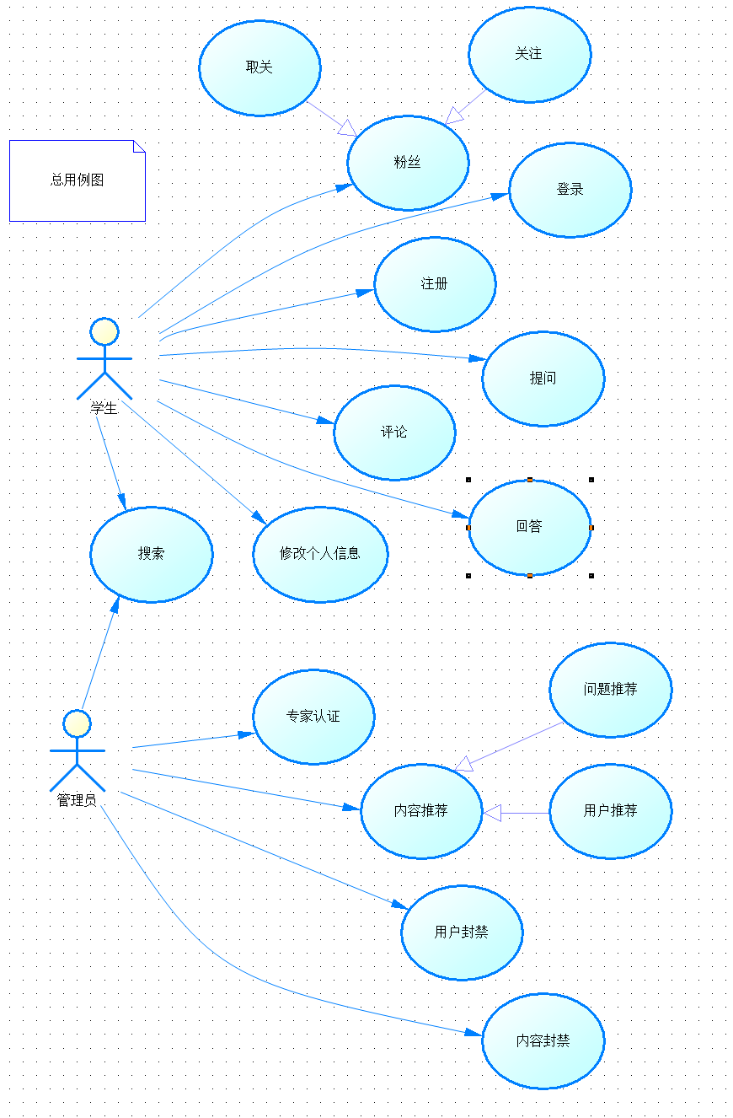


系统设计与运维方面
系统设计
传统的B/S架构
利用Kubernetes进行容器编排管理
(管理各服务)
istio对流量的跟踪，度量
kubebox对已部署服务的日志检查以及性能监控
lazykube管理已部署服务，查看配置文件
模型设计

Slide 5
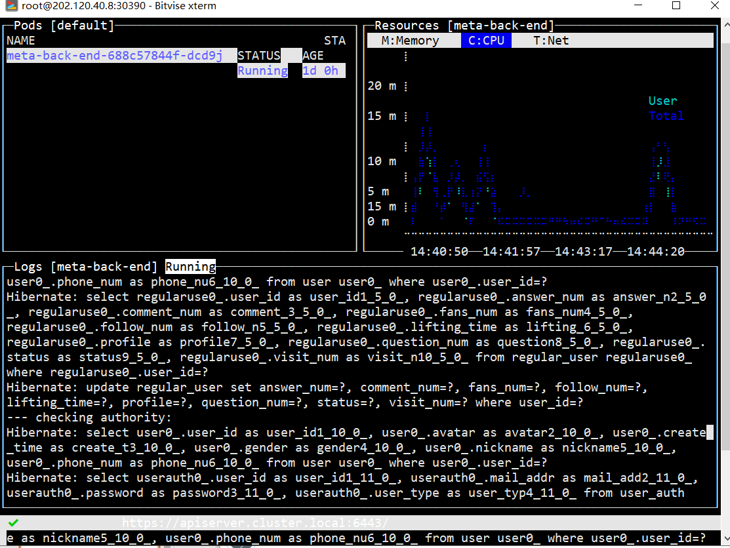
项目运维：监控
使用KubeBox作为对服务的日志查看和CPU/内存/网络使用量的监控，简化运维

Slide 6
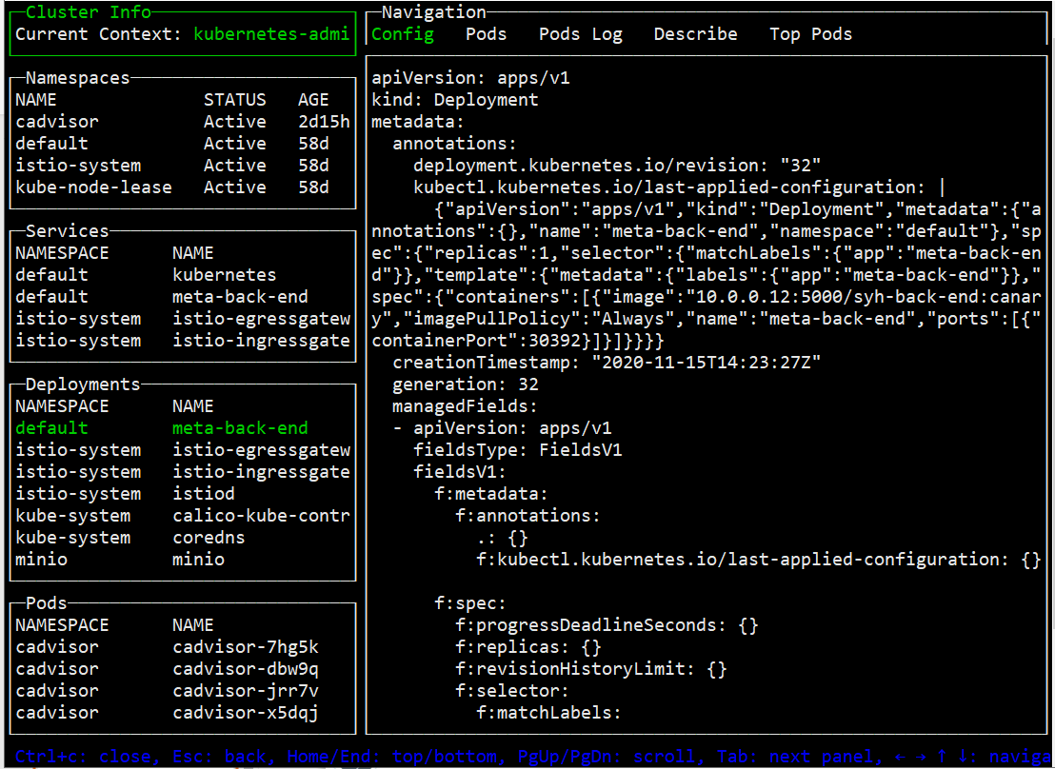
项目运维：管理
使用LazyKube作为对服务的管理，配置文件的查看，各个pod/deployment/service的运行状态。

Slide 7
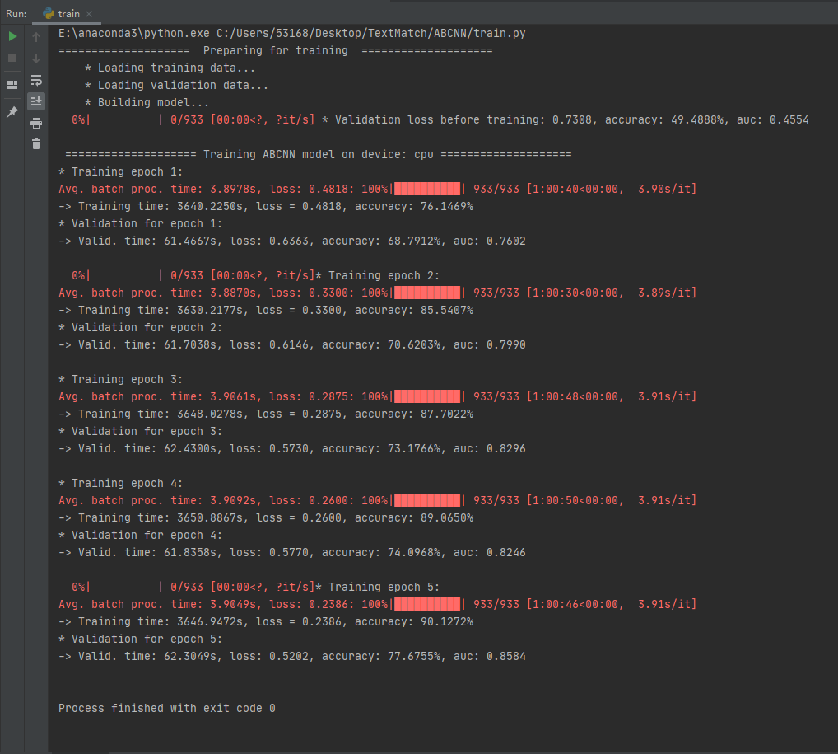
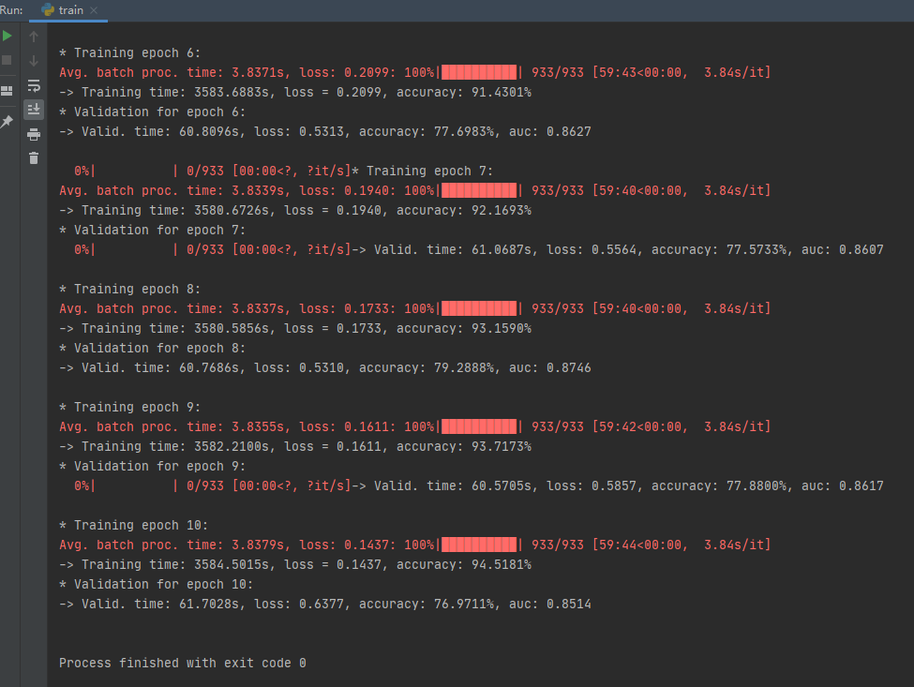
功能与高级功能方面
图片自动封禁
语义匹配
五轮
十轮
运用了ABCNN模型，利用官方提供的LSQMC中数据集

Slide 8
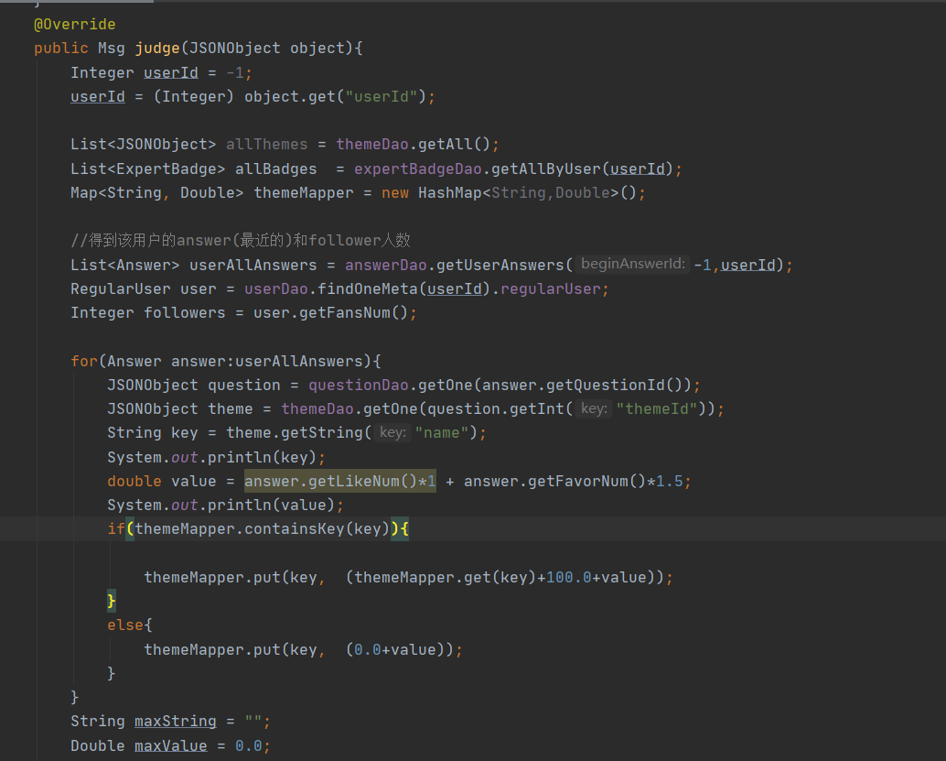
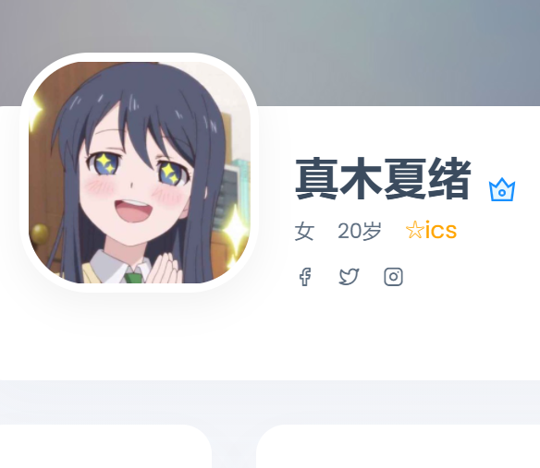
功能与高级功能方面
专家授予
启发式的算法，根据最近回答的问题的theme和被关注人数 分别赋予一个权重，在每个人发表问题时会计算一次 这样他的专家徽章就是最近几次发表最多相关问题的徽章

Slide 9
软件系统架构
云原生时代的互联网软件系统架构实践

Slide 10
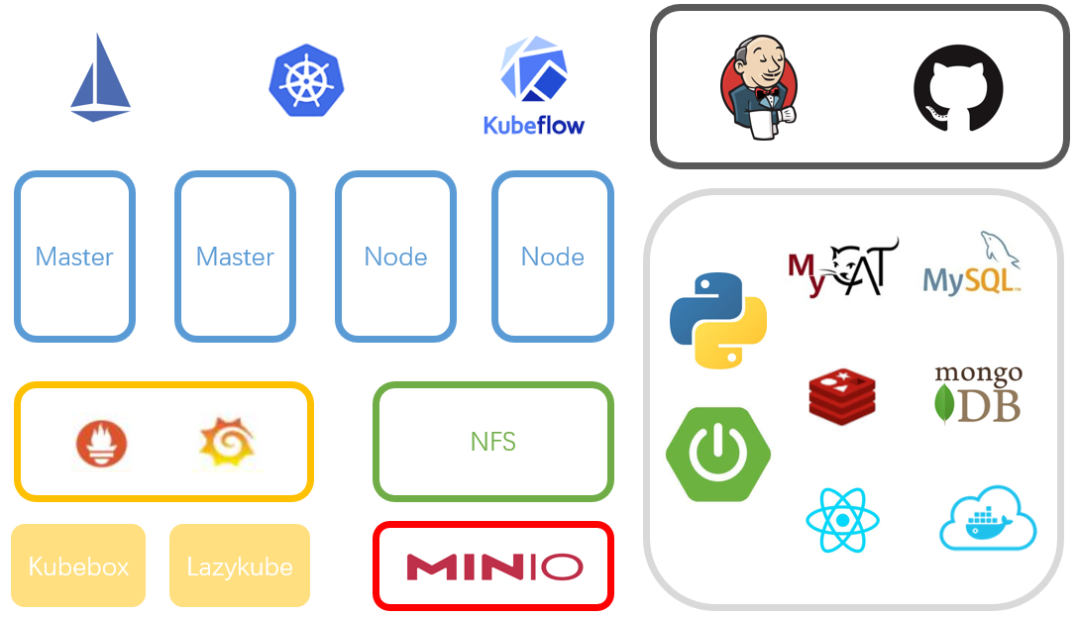





软件总体架构图

Slide 11
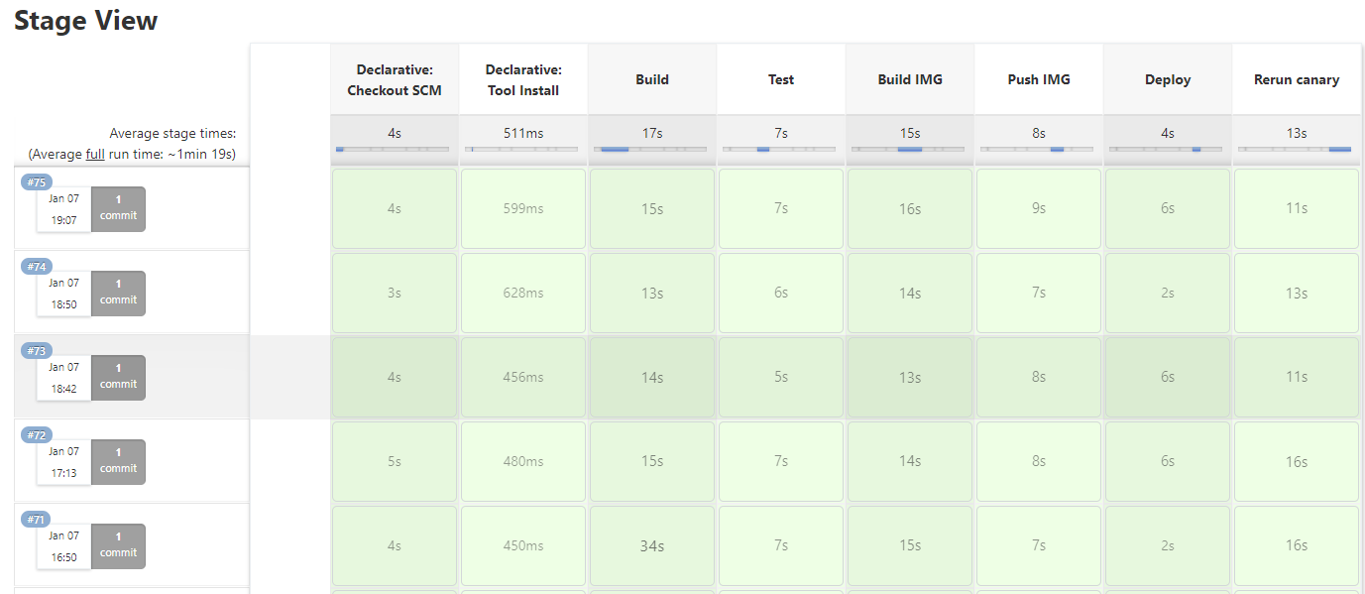
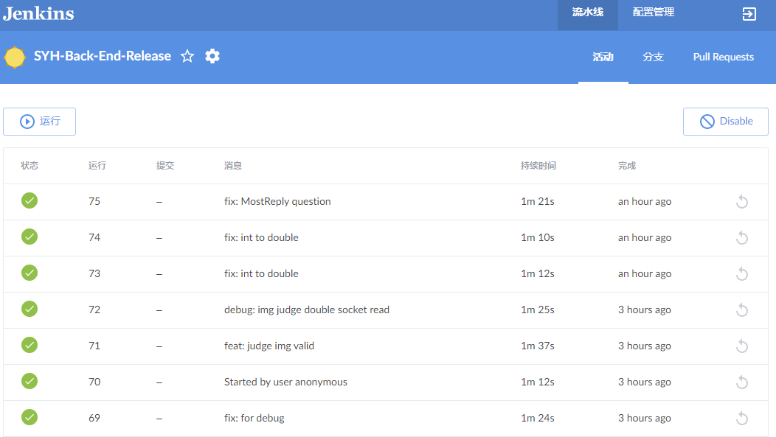
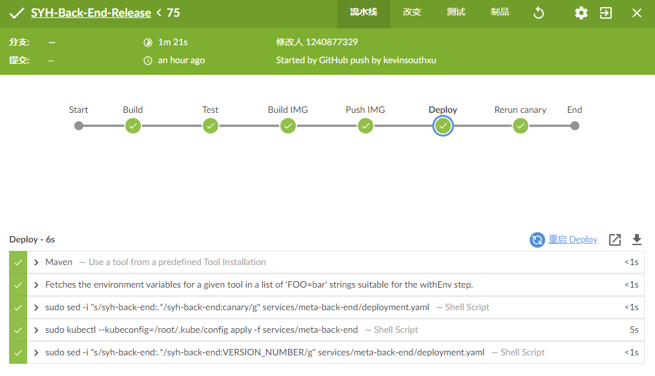

Jenkins 提供稳定 CI/CD，保证 DevOps
WebHook 监听 GitHub commit
编译、打包、测试、部署一应俱全
多工作流、多分支指定

Slide 12
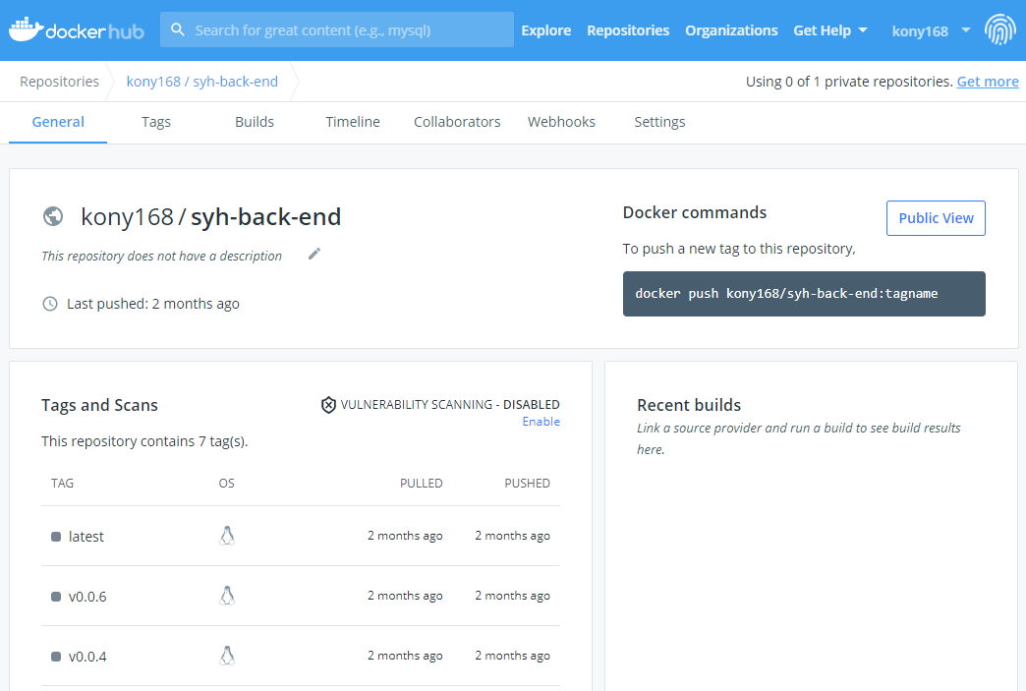
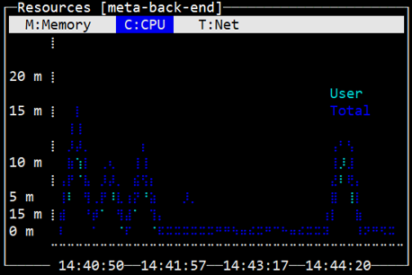
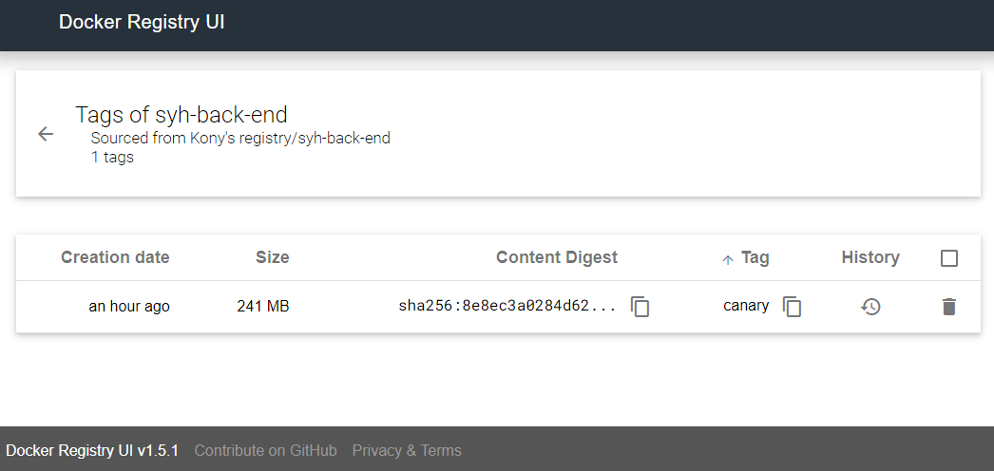

Kubernetes 带来的云原生便利性
服务高可用、便利的可观测性
硬件、系统无关的容器编排
稳健的弹性扩缩容
微服务友好与强大水平扩展

Slide 13
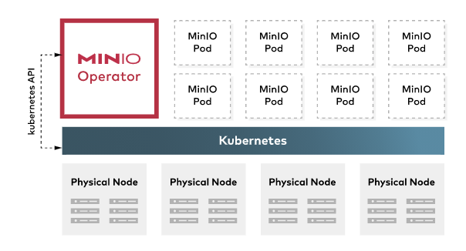
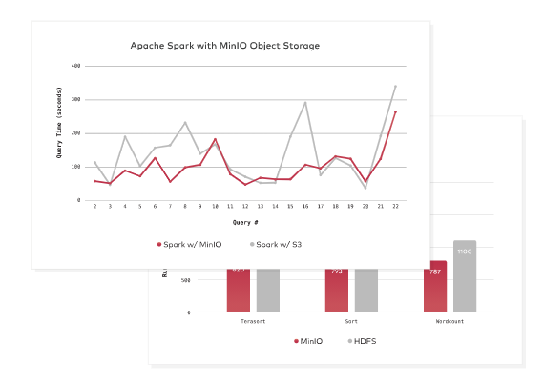
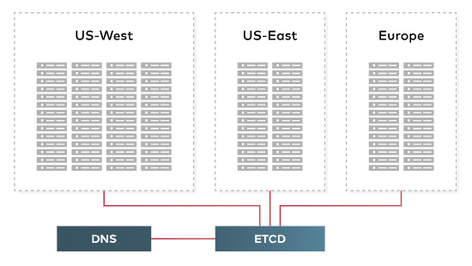
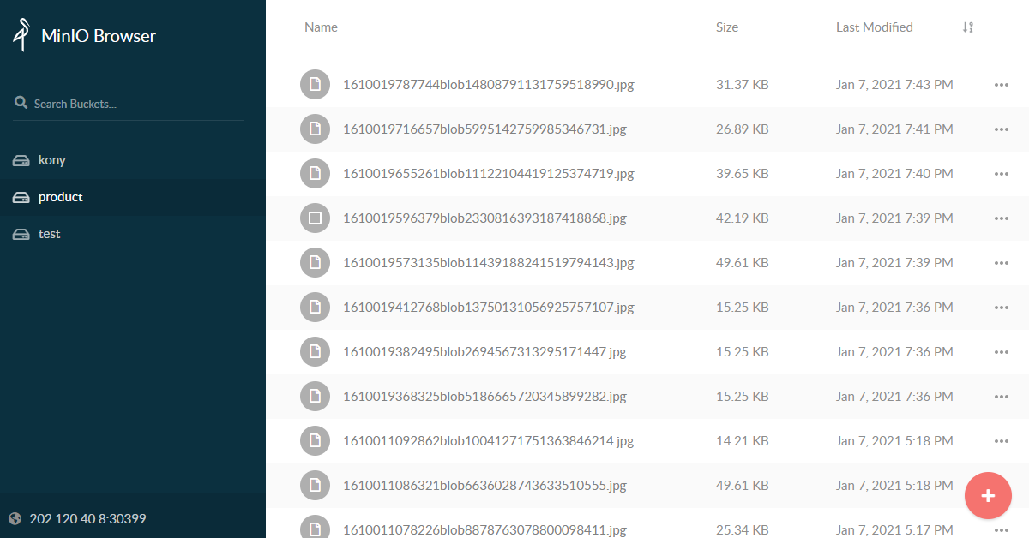

MinIO 提供高性能可扩展对象存储服务

Slide 14
高级功能

Slide 15

图片自动封禁
可借助深度卷积神经网络对图像进行训练。将其转换为基于深度学习的 图像分类或 图像检测（关键部位检测）问题。
可以考虑用Faster R-CNN、SSD、YOLO三种模型。

Slide 16
算法比较
faster RCNN
YOLO
优点：region proposal network帮助faster RCNN提高了精度，计算量并没有增大太多。
鲁棒性强。
缺点：慢于YOLO和SSD
优点：速度快，精简了网络，减少了计算量。
实时性得到满足
缺点：精度不算太高
SSD
优点：结合了faster RCNN和YOLO的特点，在高精的基础上尽量提高了速度
缺点：有较多的超参数，提高了训练的难度。

Slide 17

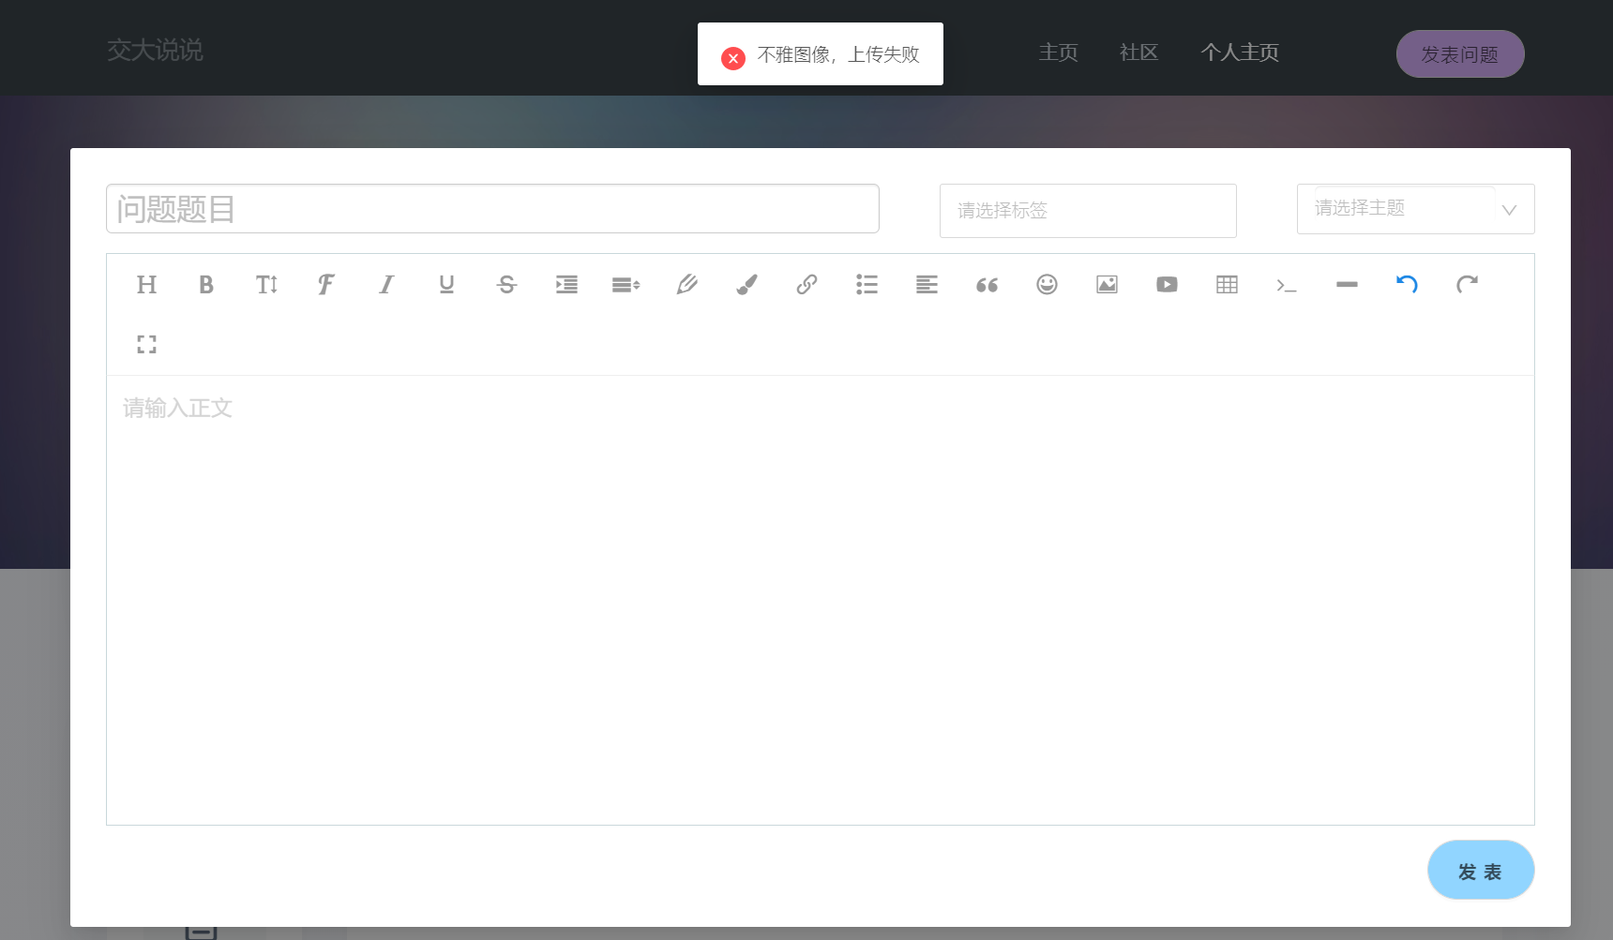
效果
sh
识别结果

Slide 18
语义匹配
ABCNN，级 Attention-based CNN。是将 Attention 用到了 CNN 中 (CNN 前后都可以)，主要使用在文本匹配、文本相似度，与我们搜索要用的语义匹配吻合

Slide 19
效果
迭代五轮
迭代十轮

Slide 20
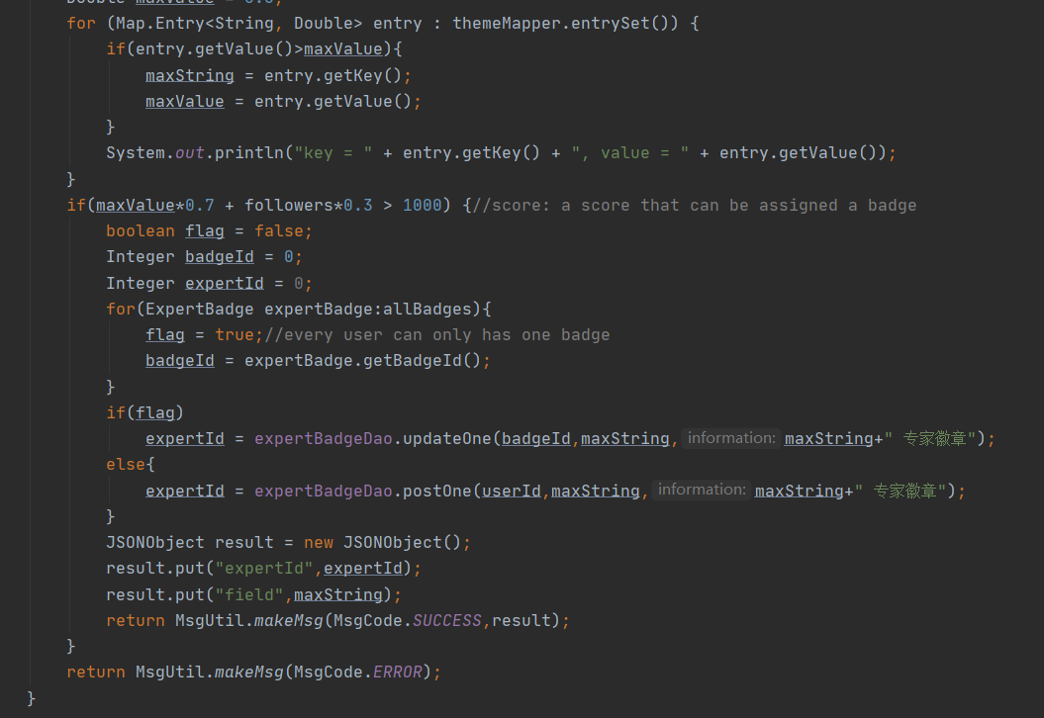
专家授予
使用了自己设计的启发式算法，根据最近回答的问题的theme和被关注人数 分别赋予一个权重，在每个人发表问题时会计算一次 这样他的专家徽章就是最近几次发表最多相关问题的徽章

Slide 21
效果

Slide 22
工作反思与总结

Slide 23
项目过程中暴露的问题
计划分配和制定十分重要，合理的计划能加快迭代进度和效率。
组员之间要积极沟通，明确分工与合作。
接口、需求要尽早明确，避免无用功。
工作要尽早开展，避免进度风险。
在轮子的选择上，要选择足够健壮、有人维护的，避免遇到问题无法解决。
代码与文件的层级结构要足够合理，避免多人 merge 时出现的混乱

Slide 24
经验和教训
（1）计划分配和制定十分重要，合理的计划能加快迭代进度和效率；
（2）组员之间要积极沟通，明确分工与合作；
（3）接口、需求要尽早明确，避免无用功；
（4）工作要尽早开展，避免进度风险；
（5）在轮子的选择上，要选择足够健壮、有人维护的，避免遇到问题无法解决；
（6）代码与文件的层级结构要足够合理，避免多人 merge 时出现的混乱；
（7）每次迭代的工作量需要合理；
（8）每次工作的分配必须尽量明确，减少重复的工作；
（9）技术栈的选择要尽早制定，避免因为技术变更而出现的技术风险。

Slide 25
成员贡献和分工

Slide 26
成员贡献和分工
斯金泽：前端登陆、注册、首页、社区、问题详情页面、问题回复模块、问题展示模块、对应部分的测试高级功能算法（语义匹配）、文档书写
许正霖：后端问题，标签，主题，回答，评论，敏感词，专家业务逻辑实现 高级功能算法(专家徽章等) 软件部署后的运维 测试用例编写 高级功能图像检测
周义天：前端个人主页、问题发表模块、回答发表模块、高级功能算法（语义匹配）、前端负责部分测试用例的编写
龙泓杙：后端用户逻辑与测试、Docker Registry、Jenkins 、MinIO、Kubernetes、Istio、MiniKube、LazyKube 部署使用，敏感图像模型训练
张淇：

Slide 27
谢谢观看

